Slide 1
De VeiligPlus-aanpak
Kick-offbijeenkomst [datum]

Slide 2
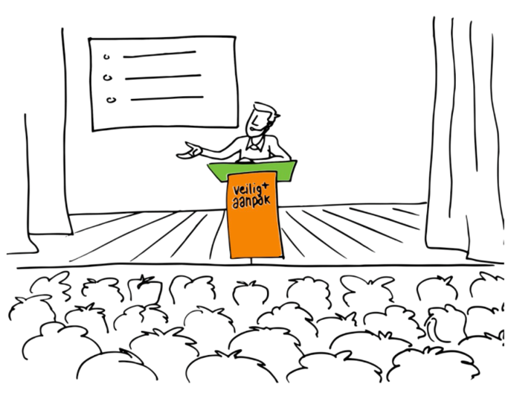
Welkom

Slide 3
Programma
Welkom 12:30 – 12:35 uur [naam] projectleider
Het belang van je veilig voelen 12:35 – 12:45 uur [naam] bestuurder
Dialoog over veiligheidsdilemma’s 12:45 – 13:00 uur [naam] projectleider
De VeiligPlus-aanpak 13:00 – 13:15 uur [naam] manager projecten St IZZ of projectleider
Stap 3: Realiseren 13:15 – 13:45 uur [naam] projectleider
Notes:
Opmerking voor organisatie van de bijeenkomst. De bestuurder is ‘de Bezieler’.

Slide 4
Het belang van je veilig voelen

Slide 5
Persoonlijke anekdote
Starten met een persoonlijke ervaring van de bestuurder op de werkvloer. Een ervaring vanuit ik-vorm verteld over bijv:
moeilijk gedrag van een cliënt en wat dit met je doet
agressie en de impact en gevolgen ervan
dilemma’s op de werkvloer: goede cliëntzorg versus medewerkerveiligheid
Waarom dit thema mij persoonlijk na aan het hart ligt, wat mij drijft.

Slide 6
Beleid door de jaren heen
Korte uiteenzetting van beleid en ontwikkelingen van afgelopen jaren rondom het thema veiligheid.
We doen al veel en dat is ook nodig.
Onze houding verandert van ‘Het hoort er nou eenmaal bij’ naar ‘Agressie tegen medewerkers is altijd onacceptabel’

Slide 7
Veiligheid en je veilig voelen
Landelijke tendensen, ook bij ons:
de zorgcomplexiteit neemt toe, daarmee kunnen we agressie en ongewenst gedrag van cliënten niet altijd voorkomen
veiligheidsbeleid is niet hetzelfde als je veilig voelen
medewerkers die zich veilig voelen geven betere zorg

Slide 8
Statement
Stellig statement waaruit de onvoorwaardelijke steun voor het bespreekbaar maken blijkt. Bijv:
‘Ik wil dat mijn medewerkers zich altijd veilig kunnen voelen op hun werk en dilemma’s met elkaar en hun leidinggevende bespreken. Open, eerlijk en oordeelvrij.
Iedereen heeft recht op een veilige werkplek. Dat is beter voor de organisatie, beter voor de medewerker en ook beter voor de cliënt.
Daarom zet ik mij persoonlijk in voor dit project.’

Slide 9
Dialoog over veiligheidsdilemma’s en je veilig voelen

Slide 10
Discussie
Korte dialoog met aanwezigen, aan de hand van voorbeeldvragen. Steeds 1 vraag / stelling in beeld.
Bijv.:
Wat is onze norm als het gaat om veiligheid?
Hoe gaan we de continue dialoog voeren over veiligheid?
Wanneer is een dialoog een goede dialoog?
Wat zijn de belangrijkste dilemma’s, de dilemma’s die we vaak ervaren?
Leidt kiezen voor je eigen veiligheid tot betere zorg?

Slide 11
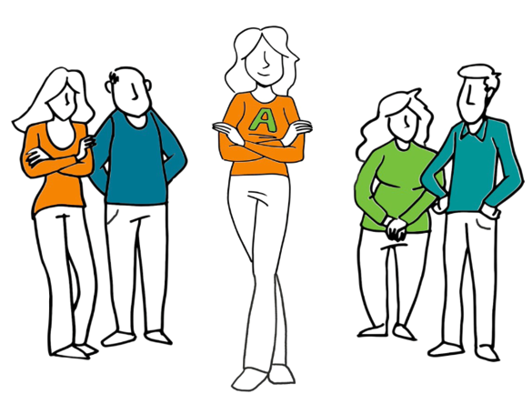
De VeiligPlus-aanpak

Slide 12
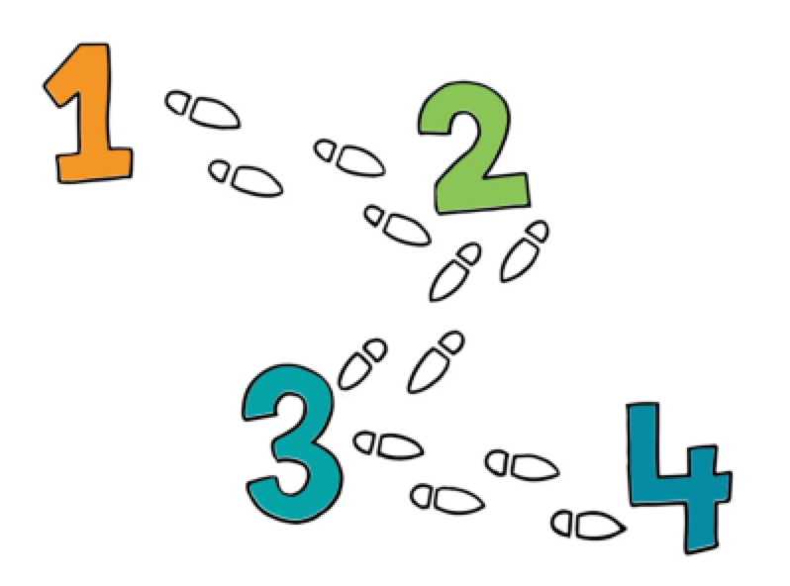
De VeiligPlus-aanpak
In vier stappen naar dialoog over veiligheid

Slide 13
Maak onveiligheid bespreekbaar
Doel
Dialoog over dilemma’s vanuit vakmanschap en professionalisering
Dialoog van werkvloer tot bestuur en vice versa
Met dialoog start een oplossing voor onveiligheid
Resultaat
De Veiligheidsdialoog is een vanzelfsprekend onderdeel van ons werk.

Slide 14
Animatie VeiligPlus-aanpak

Slide 15
Vier rollen
Doeners zorgprofessionals op de werkvloer
Ondersteuners stafmedewerkers die helpen met kennis en middelen en oplossingen omzetten in beleid
Aanjagers ambassadeurs die zorgen dat de dialoog binnen het team op gang komt en blijft
Bezieler één persoon uit de top die de VeiligPlus-aanpak uitdraagt in woord en daad, en de schakel is tot het doorzetten van oplossingen

Slide 16
Vier stappen

Slide 17
Vier stappen

Slide 18
Succesfactoren
Voorwaarden
Iedereen doet mee: Doeners, Ondersteuners, Aanjagers, Projectteam en Bezieler
Onvoorwaardelijke steun van bestuur
Oordeelvrij de dialoog aangaan

Slide 19
Wat hebben we tot nu toe gedaan?
Inventariseren
Prioriteitenlijst
Gezamenlijke intentieverklaring
Projectteam en projectleider
Draaiboek
Kick-offbijeenkomst

Slide 20
Stap 3: Realiseren

Slide 21
Stap 3 verder toegelicht
3a. Teamcoachings sessie
3b. Veiligheids peiling
3c. Veiligheids dialoog
3d. Veiligheids ronde
Drie cycli van elk ongeveer 8 weken

Slide 22
3a. Teamcoachingssessie
De Aanjagers krijgen iedere cyclus een Teamcoachingssessie van een professionele teamcoach:
Onderwerp is ‘veilig werken en je veilig voelen’
Gebaseerd op theoretische inzichten uit de team- en leiderschapsliteratuur
Eerste Teamcoachingssessie:
[datum] (dagdeel)

Slide 23
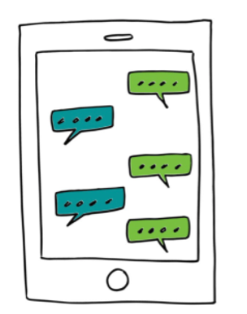
3b. Veiligheidspeiling
Ophalen van de meningen van Doeners als input voor de dialoog.
Website waar je anoniem kunt reageren op stellingen over ‘veiligheid en je veilig voelen’
Mogelijkheid om direct te discussiëren
Werkt op pc, tablet, smartphone, invullen kost 10 minuten
Eerste Veiligheidspeiling: [datum!]

Slide 24
3c. Veiligheidsdialoog
De Doeners gaan in dialoog over ‘veilig werken en je veilig voelen’.
Face-to-face, tijdens werkoverleg (30-60 min)
Resultaten van de (online) discussie worden besproken onder leiding van de Aanjager, die hiervoor de teamcoachingsvaardigheden inzet

Slide 25
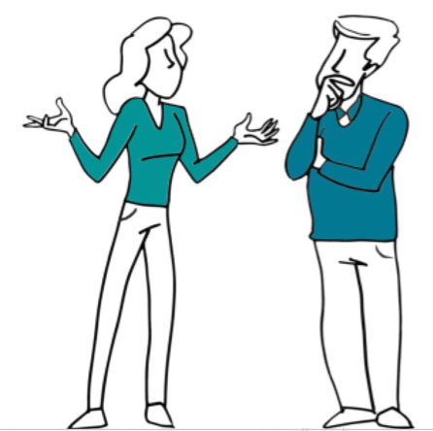
3d. Veiligheidsronde
De Bezieler komt langs om in gesprek te gaan met de Doeners over het onderwerp ‘veiligheidsdilemma’s en je veilig voelen’.
Op een vooraf aangekondigde datum, tijdstip (30-60 min) en locatie. Ieder teamlid is welkom (minimaal 3).
Open gesprek van beide kanten, oordeelvrij!!
Bezieler neemt de uitkomsten van het gesprek mee naar het hoger managementteam en koppelt de vervolgacties terug aan het team.

Slide 26
Toewijzen rollen
Projectteam [naam projectleider en –teamleden]
Bezieler [naam Bezieler]
Ondersteuners [namen Ondersteuners]
Aanjagers [namen Aanjagers] of
oproep om in elk team Aanjagers aan te wijzen
Doeners [teams die meedoen]

Slide 27
Planning
Activiteiten en mijlpalen
Op weekniveau
Over de projectperiode van circa 6 maanden

Slide 28
We spreken elkaar binnenkort!

Slide 29
Meer informatie

